Slide 1








Statistics & Actuarial Science
Celebrating 250 Years of Bayes Theorem
第一届中国贝叶斯统计学术论坛 （ 2013 ，天津财经大学 ）
可
非常
刘乐平
https://bayes-stat.github.com
2013-12-21

Slide 2
内容提要
W1. 为什么？—贝叶斯定理— 道
W2. 是什么？—贝叶斯思维— 可道
H0. 如何做？—贝叶斯之道—非常道

Slide 3
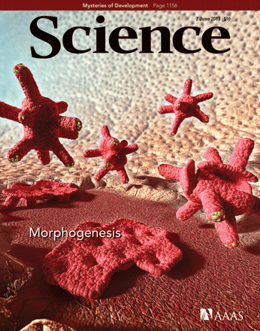
W1. 为什么？—贝叶斯定理— 道
2013年6月
Bayes' Theorem in the 21st Century
Bradley Efron
Department of Statistics, Stanford University, Stanford, CA 94305, USA.
E-mail: brad@stat.stanford.edu
The term "controversial theorem" sounds like an oxymoron, but Bayes' theorem has played this part for two-and-a-half centuries. Twice it has soared to scientific celebrity, twice it has crashed, and it is currently enjoying another boom. The theorem itself is a landmark of logical reasoning and the first serious triumph of statistical inference, yet is still treated with suspicion by most statisticians. There are reasons to believe in the staying power of its current popularity, but also some signs of trouble ahead.

Slide 4
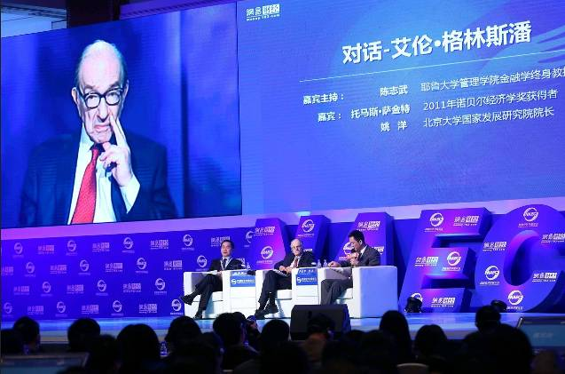
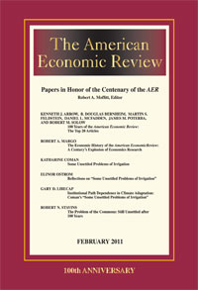
W1. 为什么？—贝叶斯定理— 道
我的管理之道很简单：
贝叶斯思维
Risk and Uncertainty in Monetary Policy
Alan Greenspan Vol. 94, No. 2, May 2004

Slide 5
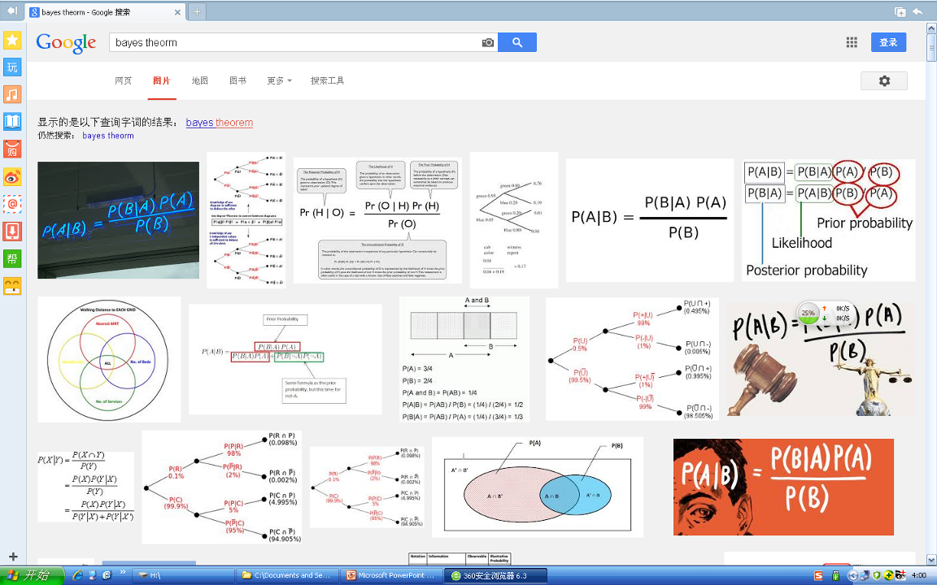
W1. 为什么？—贝叶斯定理— 道
身边的例子-可重复
bayes theom –
显示的是以下查询字词的结果：
bayes theorem

Slide 6
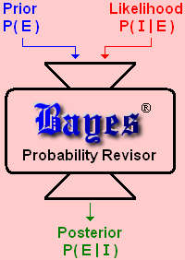
W1. 为什么？—贝叶斯定理— 道

Slide 7
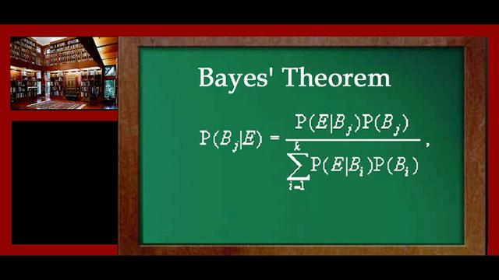
W1. 为什么？—贝叶斯定理— 道
跟帖：你在我心中是 最美

Slide 8
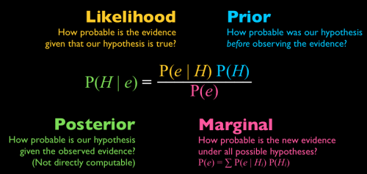
W1. 为什么？—贝叶斯定理— 道
跟帖：我一见你就 笑 ！……
跟帖：完了，傻了

Slide 9
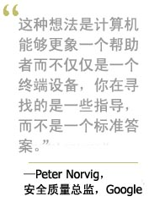
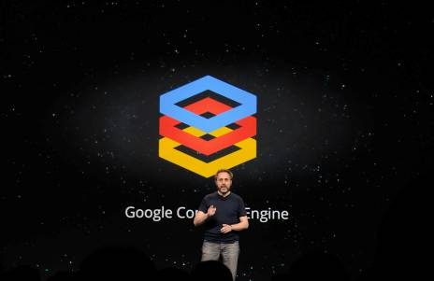
W1. 为什么？—贝叶斯定理— 道
18世纪的贝叶斯定理成为Google计算的新力量

Slide 10
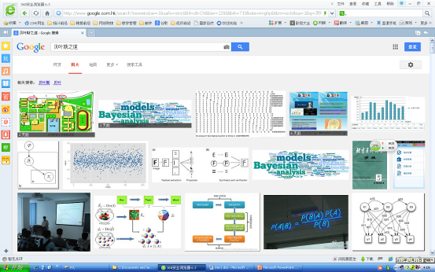
W1. 为什么？—贝叶斯定理— 道
Google 图片–贝叶斯之道：
惊喜的重大发现（窃喜）

Slide 11
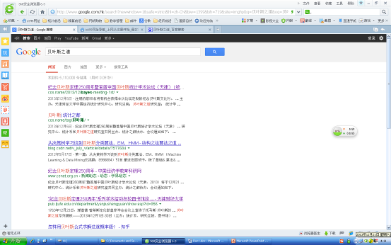
W1. 为什么？—贝叶斯定理— 道
Google 网页–贝叶斯之道：
（进一步窃喜）

Slide 12
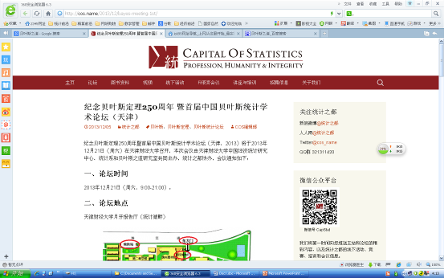
W1. 为什么？—贝叶斯定理— 道
排名第一：统计之都（中国人民大学）

Slide 13
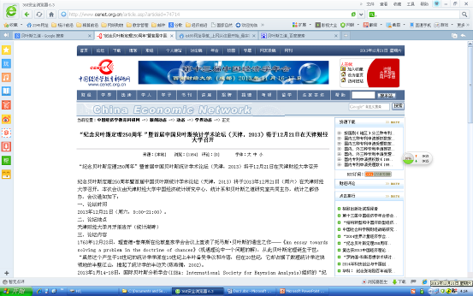
W1. 为什么？—贝叶斯定理— 道
排名第二：中国经济学教育科研网（北京大学）

Slide 14
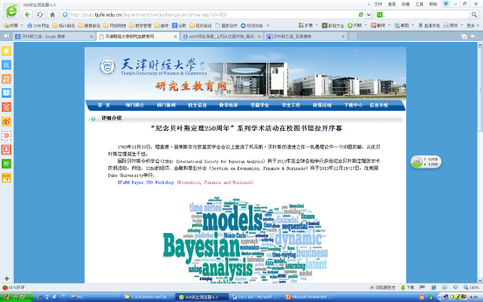
W1. 为什么？—贝叶斯定理— 道
排名第三：研究生教育网（天津财经大学）

Slide 15
内容提要
W1. 为什么？—贝叶斯定理— 道
W2. 是什么？—贝叶斯思维— 可道
H0. 如何做？—贝叶斯之道—非常道

Slide 16
W2. 是什么？—贝叶斯思维— 可道
如果一个班级100人，只有2个人的身高数据，全班的平均身高是多少？

Slide 17
W2. 是什么？—贝叶斯思维— 可道
频率学派：
加权平均；几何平均；
Bootstrap……

Slide 18
W2. 是什么？—贝叶斯思维— 可道
贝叶斯学派：
收集身高之外的信息
性别、地域、籍贯、专业……
天津财经平均身高>广西财经
金融系平均身高>统计系？

Slide 19
沉没样本
随机样本 - 随便样本
沉默的大多数-重要的极少数
飞回来的飞机
击落的飞机
治愈的病人
治死的病人

Slide 20
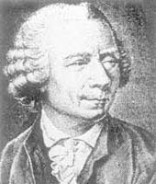

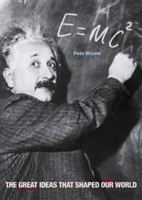
自然科学的确定性
数
学
欧拉
L·Euler 1707—1783
物
理
爱因斯坦
Albert Einstein
(1879-1955)
E = MC²
有规律 发现规律

Slide 21
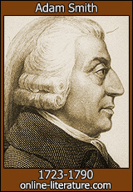
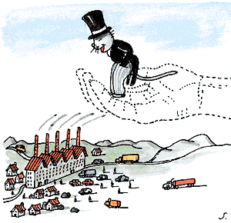

经济问题的不确定性
没有规律 创造规律

Slide 22
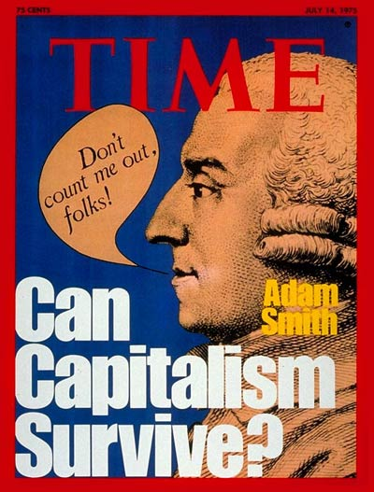
社会科学的不确定性
摸着石头过河

Slide 23
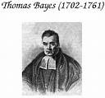

定量
数据
科学
定性
先验
艺术

Slide 24
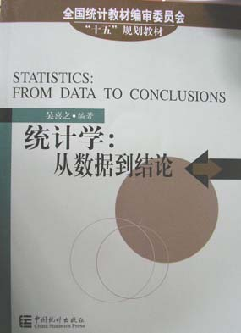
统计学是什么？
数据
结论

Slide 25
贝叶斯统计推断是什么？
先验
信息
先验是否
可靠、科学？
数据
计算
结论
无论圈有多大，
圈外一定比圈内大

Slide 26
先验
如果一枚硬币被连续抛100次，每次都是正面朝上，那么，抛第101次时，
正面朝上的概率是多少？

Slide 27
经典（频率）统计学观点的推断
50%
理想状态：独立
真空
贝叶斯统计学观点则认为：
第101次时正面朝上的概率会大大高于50%
100次连续正面朝上，
证明该硬币不均衡或两面均为正面。
现实

Slide 28
思考
为什么我们有时
不能用频率的思想
频率统计学： 客观、科学、……
贝叶斯统计学：主观、唯心 、先验 ……
很多复杂问题 仅有科学是不够的（艺术）

Slide 29
很多问题没法靠“投硬币”解决
Bayesian inference is used all the time in everyday life ：
What are the chances …
  that I gain from this investment …
  that it will rain tomorrow …
  that I am still alive after crossing this road …
  升官
  发财
无法重复试验，机会只有几次

Slide 30

先验
盲人摸象
不同人不同角度
常人看图
相同人相同角度

Slide 31
决策
家庭背景
结合实际
成长地域
经
验
学习过程
先
验
工作经历
小到持家
大到治国
人际交往
……（正确 或 错误）

Slide 32
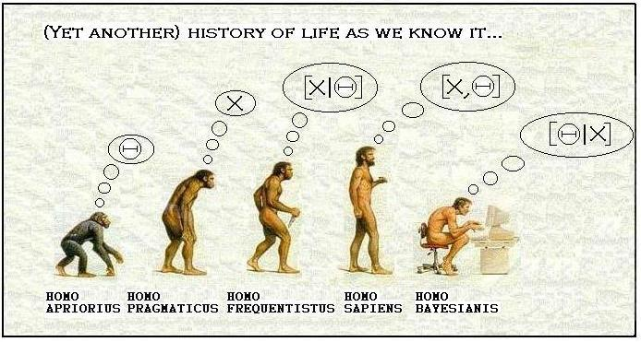
绞尽脑汁 —— 从不确定性中寻找“很可能”

Slide 33
用“假设”来
包装“先验”
贝叶斯批评
很多研究者反对在公认的作为客观科学的经济学
中使用“主观”先验信息。
Good（1973）说的 good：“主观主义者直述他的判断，而客观主义者以假设来掩盖其判断，并以此享受着客观性的荣耀。”
经济理论等
完整模型的建立过程应该包含大量的非数据信息。（如，计量经济学家必须确定哪些模型可供使用，应包括哪些变量，使用什么方法比较不同的模型或估计参数，得出什么样的经验结果等）。

Slide 34
贝叶斯主义“悖论”
无论你是否相信贝叶斯理论，你都是一个贝叶斯主义者。
相信，显然；
不相信，为什么不相信，（理由有……）
但无论理由有多充分，你都无法回避：
“不相信”本身也是一种你头脑中的“先验”！
而且，“不相信”的程度要比“相信”更严重
[爱 与 恨 相比：爱的心痛，恨的要死]

Slide 35
内容提要
W1. 为什么？—贝叶斯定理— 道
W2. 是什么？—贝叶斯思维— 可道
H0. 如何做？—贝叶斯之道—非常道

Slide 36
H0. 如何做？—贝叶斯之道—非常道
https://bayes-stat.github.com
我的 贝叶斯 之路

Slide 37
H0. 如何做？—贝叶斯之道—非常道
https://bayes-stat.github.com
数学（1983）
数理统计（1995）
经济学（2000）
美国：诺贝尔之路
逃避之路

Slide 38
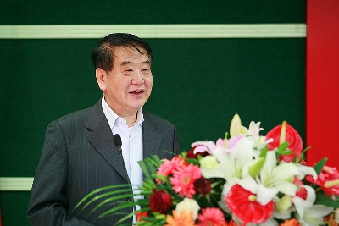
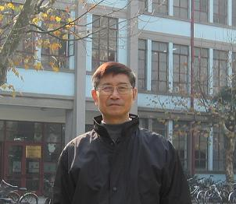
H0. 如何做？—贝叶斯之道—非常道
茆诗松（华东师范大学）
王静龙（华东师范大学）
1995年初始贝叶斯
https://bayes-stat.github.com

Slide 39
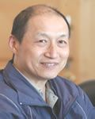
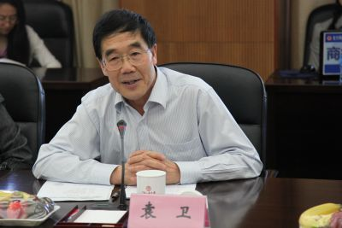
H0. 如何做？—贝叶斯之道—非常道
吴喜之（中国人民大学）
袁卫（中国人民大学）
2003年了解贝叶斯
https://bayes-stat.github.com

Slide 40
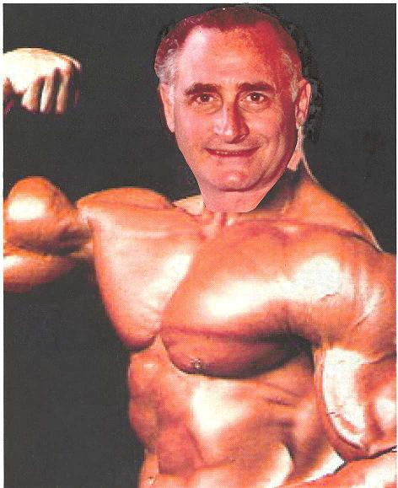
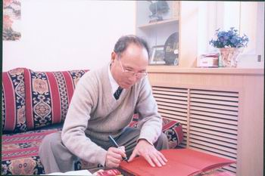
H0. 如何做？—贝叶斯之道—非常道
（1934年-2005年）
陳希孺 中國科學院院士
Arnold Zellner （1927-2010）
The University of Chicago
https://bayes-stat.github.com

Slide 41
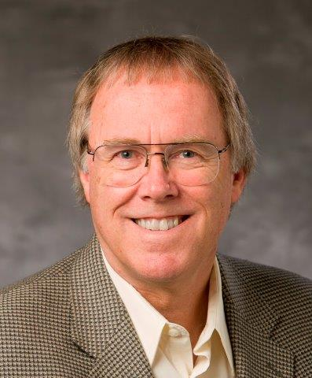

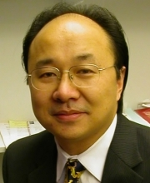
H0. 如何做？—贝叶斯之道—非常道
美国科学院院士、
Duke 大学James O. Berger
Andrew Gelman
Columbia University
Xiao-Li Meng
Harvard University
https://bayes-stat.github.com

Slide 42
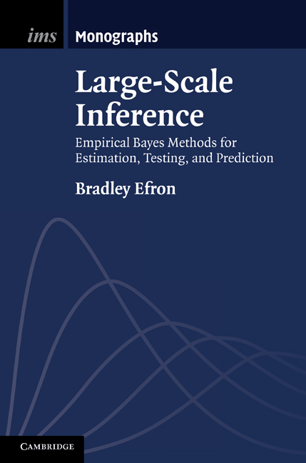
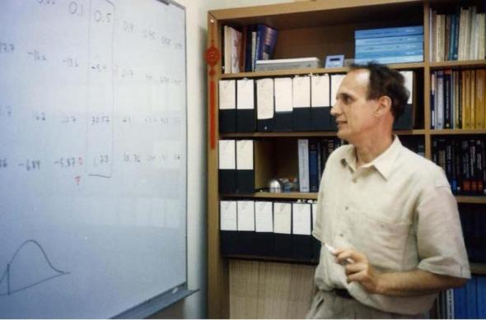
H0. 如何做？—贝叶斯之道—非常道
Brad Efron
Stanford University
https://bayes-stat.github.com

Slide 43
H0. 如何做？—贝叶斯之道—非常道
在众多贵人（师生），相助下，
收获贝叶斯：
博士论文获奖（2003）……
国家社科（2003）……
国家自然（2012）……
https://bayes-stat.github.com

Slide 44
H0. 如何做？—贝叶斯之道—非常道
在众多贵人（师生），相助下，
收获贝叶斯：
指导博士生论文获奖（2013）
指导博士生获国家自然（2013）
IME 上发表论文
https://bayes-stat.github.com

Slide 45
H0. 如何做？—贝叶斯之道—非常道
在众多贵人（师生），相助下，
收获贝叶斯：
结识统计之都…
认识你们——在座的所有人
召开本次论坛……
https://bayes-stat.github.com

Slide 46
H0. 如何做？—贝叶斯之道—非常道
在众多贵人（师生），相助下，
收获贝叶斯：
成立 贝叶斯之道 研究室
开放式——欢迎参加
https://bayes-stat.github.com

Slide 47
希望与您共同探讨
bayes_stat@163.com
刘乐平
天津财经大学 研究生院 统计系
https://bayes-stat.github.com

Slide 48
谢 谢 ！
https://bayes-stat.github.com
https://bayes-stat.github.com
https://bayes-stat.github.com

